Slide 1


认 悔改
2020-03-01

Slide 2
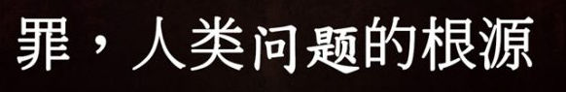

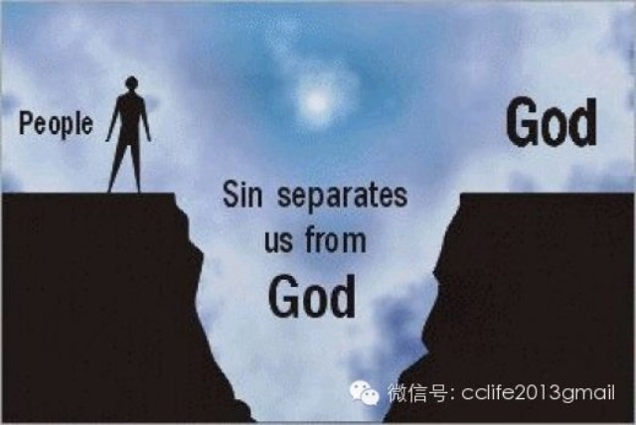

Slide 3
诗篇51：1-19
（立论）
1神阿，求你按你的慈爱怜恤我，按你丰盛的慈悲涂抹我的过犯。
2求你将我的罪孽洗除净尽，并洁除我的罪。

Slide 4
3因为我知道我的过犯，我的罪常在我面前。
4我向你犯罪，惟独得罪了你，在你眼前行了这恶，以致你责备我的时候，显为公义。判断我的时候，显为清正。
5我是在罪孽里生的。在我母亲怀胎的时候，就有了罪。
6你所喜爱的，是内里诚实。你在我隐密处，必使我得智慧。

Slide 5
7求你用牛膝草洁净我，我就干净，求你洗涤我，我就比雪更白。
8 求你使我得听欢喜快乐的声音，使你所压伤的骨头，可以踊跃。
9求你掩面不看我的罪，涂抹我一切的罪孽。

Slide 6
（中心句）
10神阿，求你为我造清洁的心，使我里面重新有正直的灵。
11不要丢弃我，使我离开你的面。不要从我收回你的圣灵。

Slide 7
12求你使我仍得救恩之乐，赐我乐意的灵扶持我。
13我就把你的道指教有过犯的人。罪人必归顺你。
14神阿，你是拯救我的神。求你救我脱离流人血的罪。我的舌头就高声歌唱你的公义。

Slide 8
15主阿，求你使我嘴唇张开，我的口便传扬赞美你的话。
16你本不喜爱祭物。若喜爱，我就献上。燔祭你也不喜悦。
17神所要的祭，就是忧伤的灵。神阿，忧伤痛悔的心，你必不轻看。

Slide 9
（结论）
18求你随你的美意善待锡安，建造耶路撒冷的城墙。
19那时，你必喜爱公义的祭，和燔祭并全牲的燔祭。那时，人必将公牛献在你坛上。

Slide 10
认罪悔改三部曲
第一，认罪悔改，呼求神的赦罪（诗篇51：1-5）
第二，认罪悔改，呼求与神和好（诗篇51：6-12）
第三，认罪悔改，呼求神赐福众民（诗篇51：13-19）

Slide 11
第一.呼求神的赦罪（诗51：1-5）
罪过三胞胎：
“过犯”（transgression），“悖逆”，明知故犯，违背神的心意，破坏神的法则。
“罪孽”（iniquity），“弯曲、诡诈”，扭曲事实，颠倒是非。
“罪”（sin），“车行出轨，箭射不中靶心”，就是达不到神的标准。

Slide 12
彻底解决罪三部曲：
涂抹
洗净
洁除

Slide 13

基督徒易患的
1.撒谎、伪善的罪
将你最好的奉献给主?
耶稣爱你，我也爱你?
天堂是好的无比的地方?
敬畏神，主日崇拜迟到?
读经祷告？

Slide 14
2.推卸责任的罪
神追究亚当吃了禁果的事：亚当推卸给夏娃，夏娃推卸给魔鬼
亚伦造了金牛犊后，也是推卸责任，说是顽梗悖逆的以色列的错。
在家庭中、教会里，工作中：明明是自己的问题，却要推卸，责备别人

Slide 15
3. 不肯饶恕别人的罪
真正悔罪的证据就是有一颗宽恕别人的心
我们需要神的饶恕，也需要饶恕伤害我们的人
不肯饶恕人，是因为我们在神面前看不到自己的罪
求圣灵光照我们，将我们的罪和污秽显出
当我们被赦罪后，我们才能饶恕别人

Slide 16

第二.求与神和好 （诗篇51：6-12）
恳求神赐他内里诚实
恳求神不再记念他的罪
恳求在隐秘处得到敬畏上帝的智慧
恳求神用牛膝草洁净他，医治他
恳求神让他能够重新“得听欢喜快乐的声音”
恳求神为他造清洁的心，使他里面重新有正直的灵
恳求神不要从他收回圣灵

Slide 17

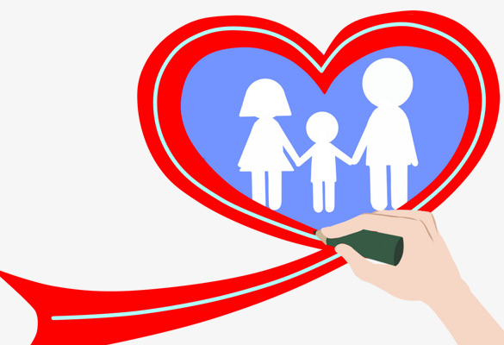

弟兄的见证
因爱神而结合
因悔改而破镜重圆
因远离神而破裂

Slide 18
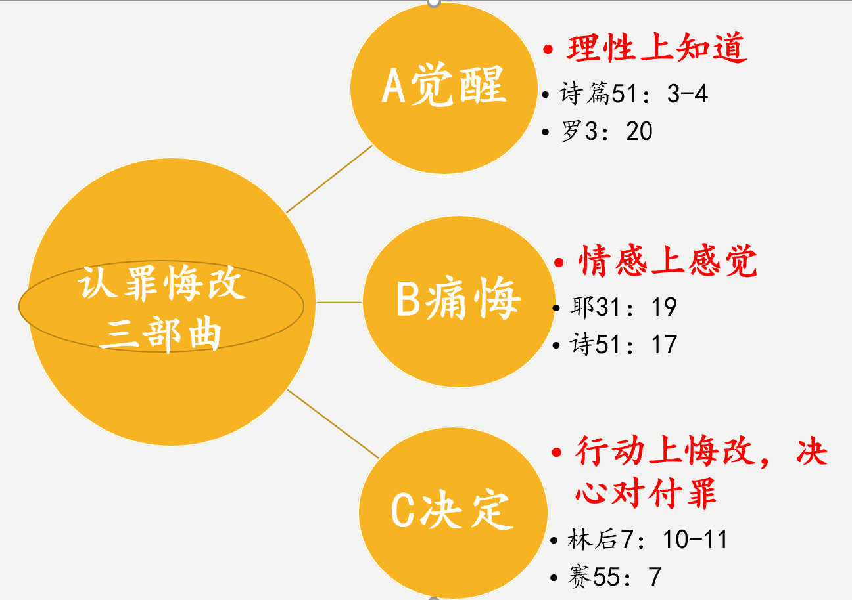
如何 认罪悔改 ?
2019/11/03

Slide 19
第三.呼求神赐福众民（诗51：13-19）
领袖犯罪后怎么办？
认罪悔改
带领全国人民同心敬拜神
为国家祈求
求神赐福众民

Slide 20
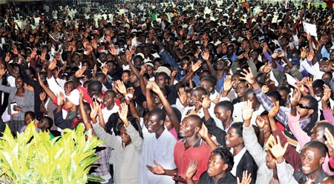
乌干达总统公开为自己和国家认罪悔改
求主饶恕所犯的罪；
为国家的繁荣和转化祷告；
弃绝偶像崇拜和巫术的邪恶根基和盟约

Slide 21
提摩太前书2：1-2
1我劝你第一要为万人恳求祷告，代求，祝谢。
2 为君王和一切在位的也该如此。使我们可以敬虔端正，平安无事的度日。

Slide 22


以耶和华为神的，那国是有福的！

Slide 23
总结
认罪悔改，呼求神的赦罪
神阿，求你按你的慈爱怜恤我，按你丰盛的慈悲涂抹我的过犯。2求你将我的罪孽洗除净尽，并洁除我的罪。

Slide 24
认罪悔改，呼求与神和好
神阿，求你为我造清洁的心，使我里面重新有正直的灵。11不要丢弃我，使我离开你的面。不要从我收回你的圣灵。

Slide 25
认罪悔改，呼求神赐福众民
求你随你的美意善待锡安，建造耶路撒冷的城墙。
19那时，你必喜爱公义的祭，和燔祭并全牲的燔祭。那时，人必将公牛献在你坛上。

